Slide 1



PHÒNG GIÁO DỤC VÀ ĐÀO TẠO QUẬN LONG BIÊN
TRƯỜNG TIỂU HỌC ĐOÀN KẾT
TIẾNG VIỆT 2
Chủ đề 1: Em lớn lên từng ngày
Giáo viên: Nguyễn Thị Thu Hường

Slide 2


Slide 3


Đọc đoạn 3 bài “Làm việc thật là vui”.
Theo em, mọi người, mọi vật làm việc như thế nào?

Slide 4


Em có xinh không?
BÀI 5
TIẾT 1
ĐỌC

Slide 5


-Đọc đúng, phân biệt rõ giọng nhân vật trong bài. Biết ngắt nghỉ hơi đúng.
MỤC TIÊU
-Trả lời được các câu hỏi liên quan bài đọc. Nêu được nội dung bài học.
3
4

Slide 6

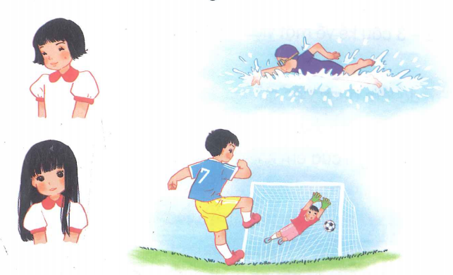

Đọc
Em thích được khen về điều gì ?

Slide 7
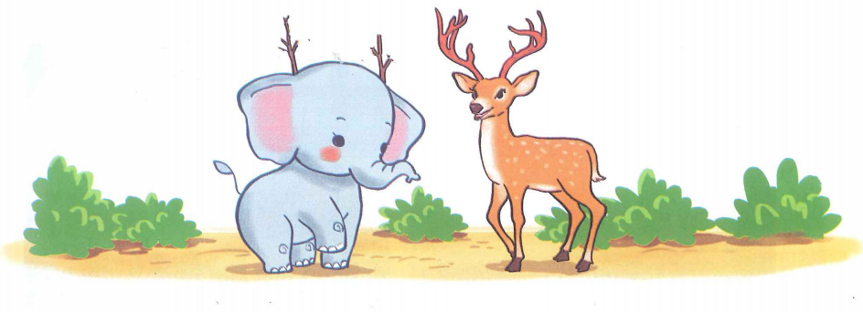
Trong tranh vẽ gì ?

Slide 8
Bài 5: EM CÓ XINH KHÔNG?
Voi em thích mặc đẹp và thích được khen xinh. Ở nhà, voi em luôn hỏi anh: “Em có xinh không?”. Voi anh bao giờ cũng khen: “Em xinh lắm!”.
Một hôm, gặp hươu, voi em hỏi:
Em có xinh không?
Hươu ngắm voi rồi lắc đầu:
Chưa xinh lắm vì em không có đôi sừng giống anh.
Nghe vậy, voi nhặt vài cành cây khô, gài lên đầu rồi đi tiếp.
Gặp dê, voi hỏi:
Em có xinh không?
Không, vì cậu không có bộ râu giống tôi.
Voi liền nhổ một khóm cỏ dại bên đường, gắn vào cằm rồi về nhà.
Về nhà với đôi sừng và bộ râu giả, voi em hớn hở hỏi anh:
Em có xinh không?
Voi anh nói:
Trời ơi, sao em lại thêm sừng và râu thế này? Xấu lắm!
Voi em ngắm mình trong gương và thấy xấu thật. Sau khi bỏ sừng và râu đi, voi em thấy mình xinh đẹp hẳn lên. Giờ đây, voi em hiểu rằng mình chỉ xinh đẹp khi đúng là voi.
Bài có mấy đoạn?

Slide 9
Luyện đọc đoạn
EM CÓ XINH KHÔNG?
Voi em thích mặc đẹp và thích được khen xinh. Ở nhà, voi em luôn hỏi anh: “Em có xinh không?”. Voi anh bao giờ cũng khen: “Em xinh lắm!”.
Một hôm, gặp hươu, voi em hỏi:
Em có xinh không?
Hươu ngắm voi rồi lắc đầu:
Chưa xinh lắm vì em không có đôi sừng giống anh.
Nghe vậy, voi nhặt vài cành cây khô, gài lên đầu rồi đi tiếp.
Gặp dê, voi hỏi:
Em có xinh không?
Không, vì cậu không có bộ râu giống tôi.
Voi liền nhổ một khóm cỏ dại bên đường, gắn vào cằm rồi về nhà.
Về nhà với đôi sừng và bộ râu giả, voi em hớn hở hỏi anh:
Em có xinh không?
Voi anh nói:
Trời ơi, sao em lại thêm sừng và râu thế này? Xấu lắm!
Voi em ngắm mình trong gương và thấy xấu thật. Sau khi bỏ sừng và râu đi, voi em thấy mình xinh đẹp hẳn lên. Giờ đây, voi em hiểu rằng mình chỉ xinh đẹp khi đúng là voi.
1
2

Slide 10

EM CÓ XINH KHÔNG?
Voi em thích mặc đẹp và thích được khen xinh. Ở nhà, voi em luôn hỏi anh: “Em có xinh không?”. Voi anh bao giờ cũng khen: “Em xinh lắm!”.
Một hôm, gặp hươu, voi em hỏi:
Em có xinh không?
Hươu ngắm voi rồi lắc đầu:
Chưa xinh lắm vì em không có đôi sừng giống anh.
Nghe vậy, voi nhặt vài cành cây khô, gài lên đầu rồi đi tiếp.
Gặp dê, voi hỏi:
Em có xinh không?
Không, vì cậu không có bộ râu giống tôi.
1

Slide 11
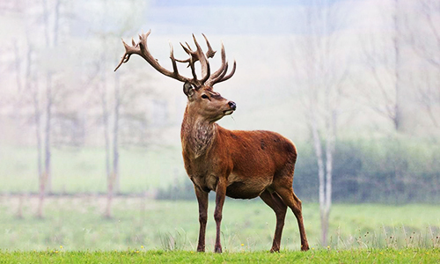
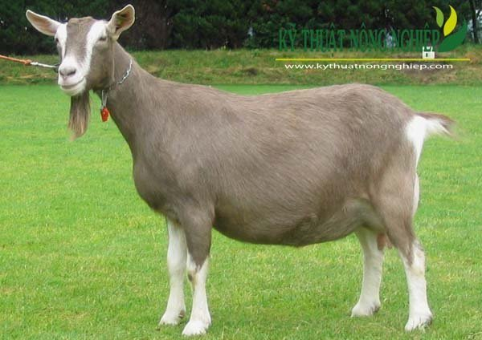
Giải nghĩa từ
Sừng
Râu

Slide 12
2
Voi liền nhổ một khóm cỏ dại bên đường, gắn vào cằm rồi về nhà.
Về nhà với đôi sừng và bộ râu giả, voi em hớn hở hỏi anh:
Em có xinh không?
Voi anh nói:
Trời ơi, sao em lại thêm sừng và râu thế này? Xấu lắm!
Voi em ngắm mình trong gương và thấy xấu thật. Sau khi bỏ sừng và râu đi, voi em thấy mình xinh đẹp hẳn lên. Giờ đây, voi em hiểu rằng mình chỉ xinh đẹp khi đúng là voi.

Slide 13
Bài 5: EM CÓ XINH KHÔNG?
Voi em thích mặc đẹp và thích được khen xinh. Ở nhà, voi em luôn hỏi anh: “Em có xinh không?”. Voi anh bao giờ cũng khen: “Em xinh lắm!”.
Một hôm, gặp hươu, voi em hỏi:
Em có xinh không?
Hươu ngắm voi rồi lắc đầu:
Chưa xinh lắm vì em không có đôi sừng giống anh.
Nghe vậy, voi nhặt vài cành cây khô, gài lên đầu rồi đi tiếp.
Gặp dê, voi hỏi:
Em có xinh không?
Không, vì cậu không có bộ râu giống tôi.
Voi liền nhổ một khóm cỏ dại bên đường, gắn vào cằm rồi về nhà.
Về nhà với đôi sừng và bộ râu giả, voi em hớn hở hỏi anh:
Em có xinh không?
Voi anh nói:
Trời ơi, sao em lại thêm sừng và râu thế này? Xấu lắm!
Voi em ngắm mình trong gương và thấy xấu thật. Sau khi bỏ sừng và râu đi, voi em thấy mình xinh đẹp hẳn lên. Giờ đây, voi em hiểu rằng mình chỉ xinh đẹp khi đúng là voi.

Slide 14
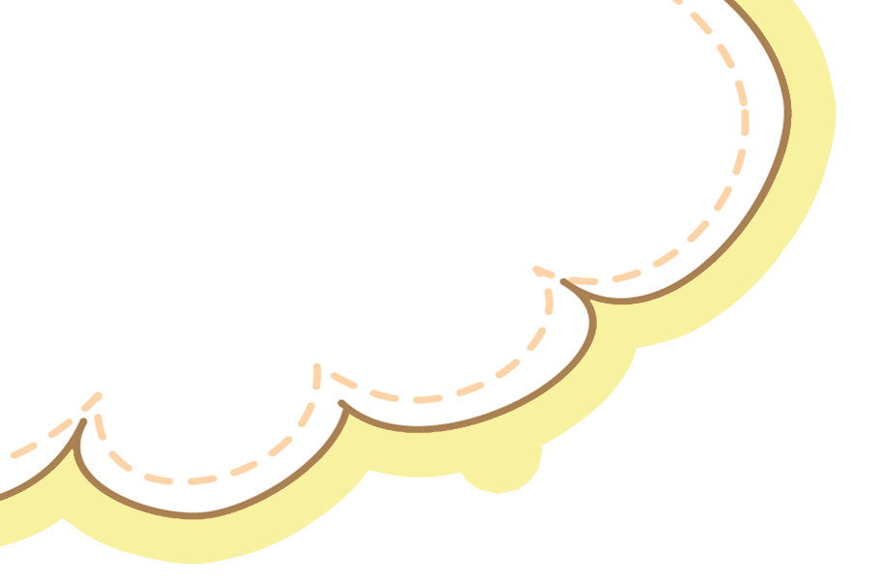

* Giọng đọc
Thể hiện rõ giọng đọc của các nhân vật:
+ Voi anh
+ Voi em
+ Hươu
+ Dê

Slide 15




Luyện đọc nhóm

Slide 16

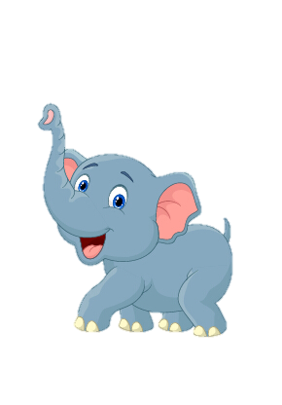
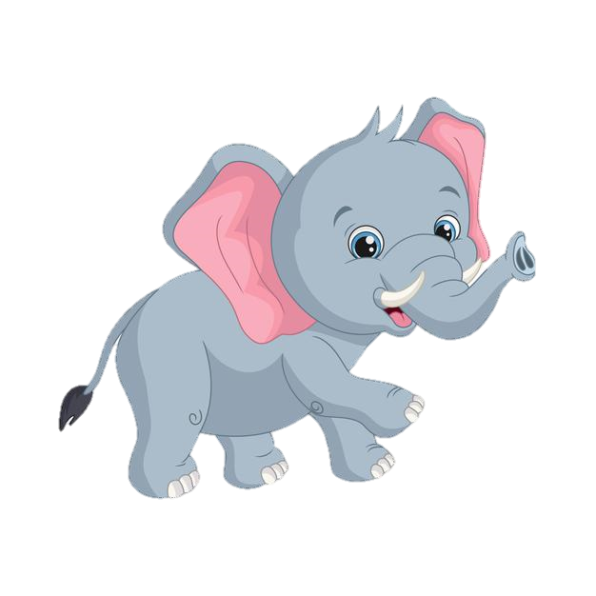
Tiết 2
Tìm hiểu bài

Slide 17
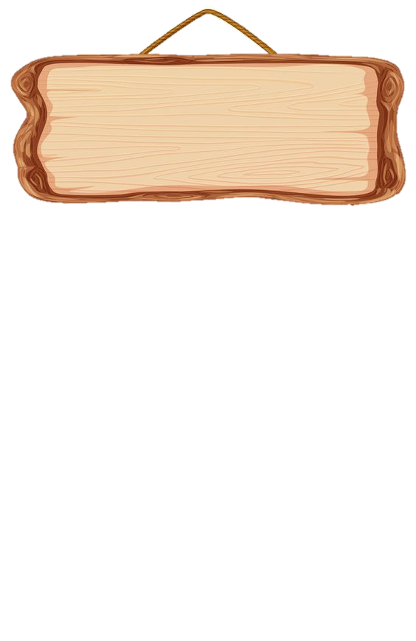
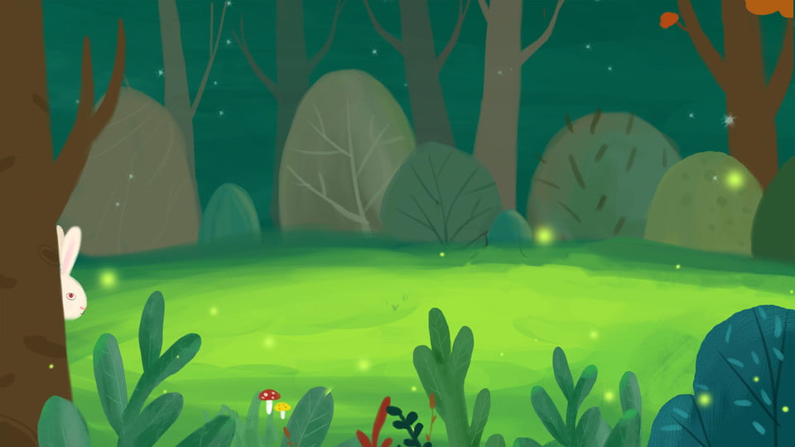
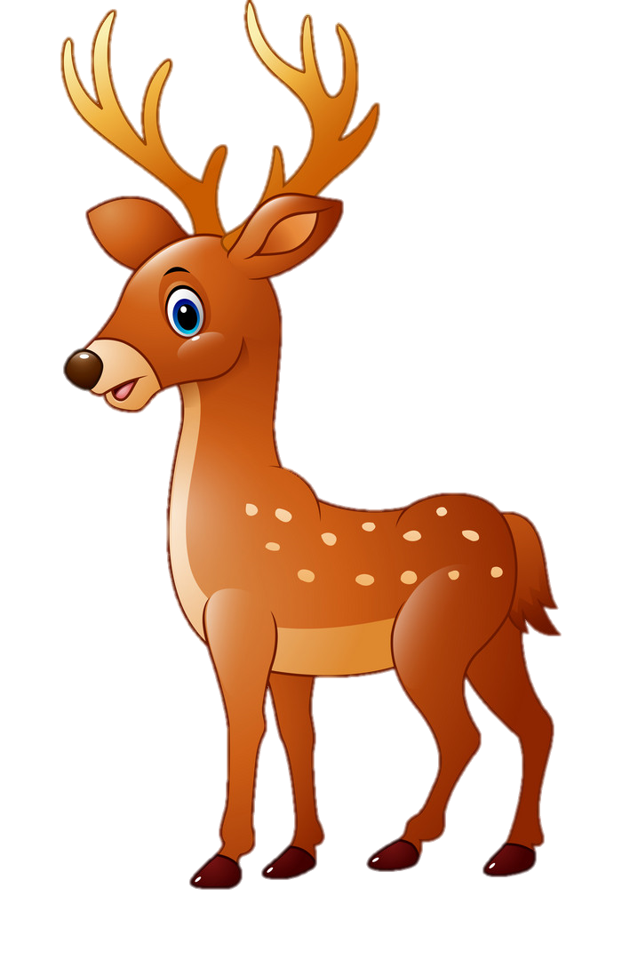
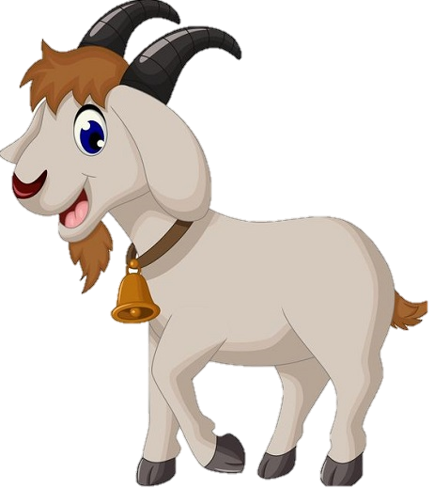
- Em có xinh không?
1. Voi em đã hỏi voi anh, hươu và dê điều gì ?

Slide 18
2. Voi em đã nhận được những câu trả lời như thế nào?
- Em xinh lắm!
- Chưa xinh lắm vì em không có sừng giống anh.
- Không, vì cậu không có bộ râu giống tôi.

Slide 19
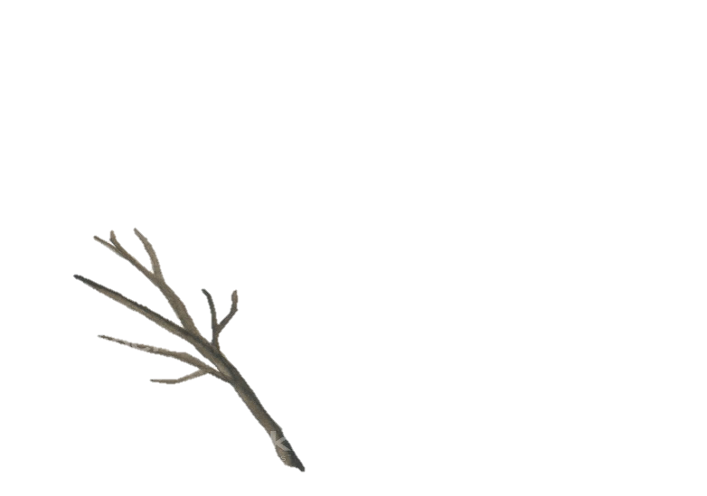


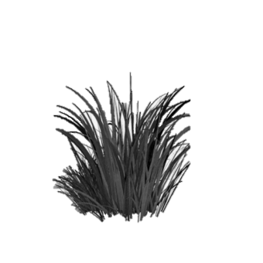
3. Sau khi nghe hươu và dê nói voi em đã làm gì cho mình xinh hơn ?
- Nghe hươu nói voi em nhặt cành cây khô gài lên đầu.
- Nghe dê nói voi em nhặt một đám cỏ khô ven đường và gắn vào cằm.

Slide 20
Trời ơi, sao em lại thêm sừng và râu thế này. Xấu lắm !
4. Trước sự thay đổi của voi em, voi anh đã nói gì ?

Slide 21

4. Sau khi nghe voi anh nói, voi em nhận ra điều gì?
Voi em hiểu rằng : Mình chỉ xinh đẹp khi mình là voi.
Em học được điều gì từ voi con?

Slide 22





Nội dung
Chúng ta nên tự tin vào bản thân. Mình chỉ đẹp khi là chính mình.

Slide 23
Luyện đọc lại

Slide 24

Luyện tập theo văn bản đọc

Slide 25






1. Những từ ngữ nào dưới đây chỉ hành động của voi em?
Nhặt cành cây
Nhổ khóm cỏ dại
lắc đầu
Ngắm mình trong gương
khen

Slide 26


2. Nếu là voi anh, em sẽ nói gì khi voi em bỏ sừng và râu ?

Slide 27


Tạm biệt và hẹn gặp lại
các con vào những tiết học sau!

